Slide 1
Vocational school graduate academy
Associate Data Scientist
Pertemuan #1 : Mengumpulkan Data
Lokasi Pelatihan :

Slide 2
Profil Pengajar
Jabatan Akademik (tahun dan jabatan terakhir Pengajar)
Latar belakang Pendidikan Pengajar
AAA
BBB
CCC
Riwayat Pekerjaan
AAA
BBB
CCC
Photo Pengajar
Contact Pengajar
Ponsel :
Email :
DTS 2023

Slide 3

Tujuan Pembelajaran
Modul ini berisi penjelasan mengenai mengumpulkan data.
Peserta mampu menentukan kebutuhan data, mengambil data, dan mengintegrasikan data.
Peserta diharapkan mendapat wawasan, pengalaman, dan memiliki kemampuan untuk melakukan pengumpulan data sesuai dengan kebutuhan pengguna.
DTS 2023
#Jadijagoandigital

Slide 4
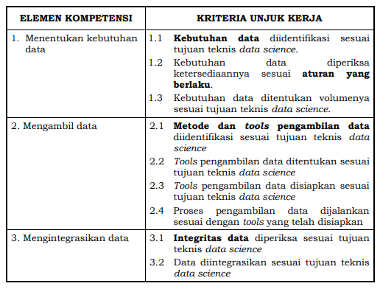
Unit Kompetensi Mengumpulkan Data
Kode Unit : J. 62DMI00.004.1
Judul Unit : Mengumpulkan Data
DTS 2023
#Jadijagoandigital

Slide 5
Outline Pembelajaran
Menentukan kebutuhan data
Mengambil data
Mengintegrasikan data
DTS 2023
#Jadijagoandigital

Slide 6
A. Menentukan Kebutuhan Data
Menentukan kebutuhan data adalah proses mengidentifikasi dan mendokumentasikan data yang dibutuhkan oleh user untuk menjawab masalah bisnis
Dua jenis informasi mengenai data adalah:
Informasi yang menjelaskan struktur data, seperti entitas, atribut, dan relasi.
Informasi ini biasanya dinyatakan dalam bentuk grafik seperti Entity-Relationship Diagrams (E-RD).
Informasi yang menggambarkan aturan atau batasan yang dapat menjaga integritas data.
Biasanya disebut aturan bisnis (business rules), batasan-batasan ini harus di tuangkan dalam data dictionary/directory (atau repository) suatu organisasi.
DTS 2023
DTS 2023
#Jadijagoandigital

Slide 7
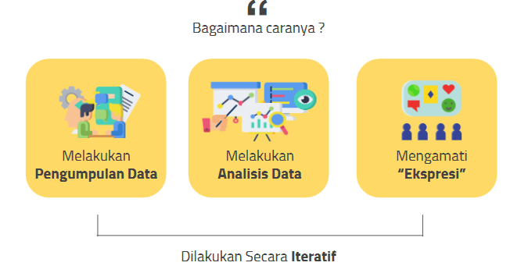
Proses Menentukan Kebutuhan Data
Apa yang diperlukan pengguna? Apa yang diinginkan pengguna?
Mengapa kita perlu mendefinisikan kebutuhan pengguna?
DTS 2023
DTS 2023
#Jadijagoandigital

Slide 8
Langkah-langkah Menentukan Kebutuhan Data
Mendefinisikan lingkup database
Memilih metodologi
Mengidentifikasi pandangan user (User Views)
Model struktur data
Model database constraints
Mengidentifikasi kebutuhan operasional
DTS 2023
DTS 2023
#Jadijagoandigital

Slide 9
B. Mengambil Data
Pengambilan data secara manual
Pengambilan data melalui API, contoh melalui API Kaggle atau Twitter
Pengambilan data melalui web scraping
Pengambilan data melalui akses langsung ke basis data relasional yang ada.
DTS 2023
DTS 2023
#Jadijagoandigital

Slide 10
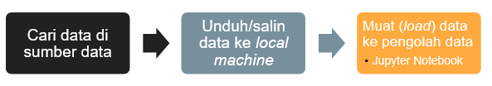
Pengambilan Data Secara Manual
DTS 2023
DTS 2023
#Jadijagoandigital

Slide 11
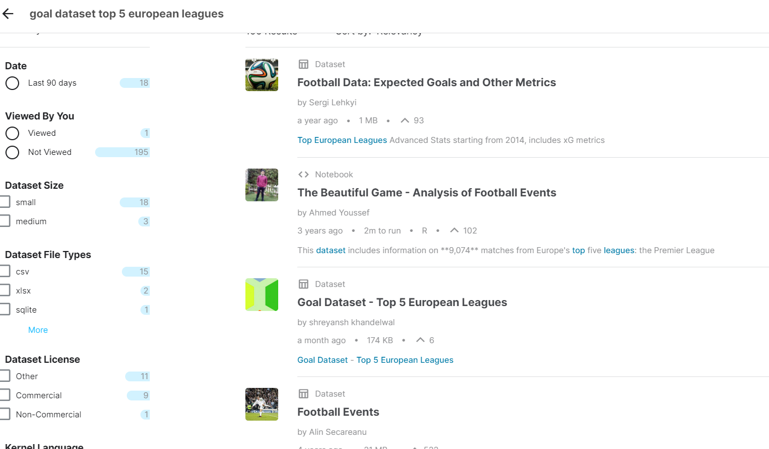
Pengambilan Data (Secara Manual) dari Kaggle
Kita akan mengakses data dari "Goal Dataset – Top 5 European Leagues" dari Kaggle.
Kunjungi Kaggle.com dan login (buat akun jika perlu)
Lakukan pencarian "goal dataset top 5 European leagues"
Klik "Goal Dataset – Top 5 European Leagues"
DTS 2023
DTS 2023
#Jadijagoandigital

Slide 12
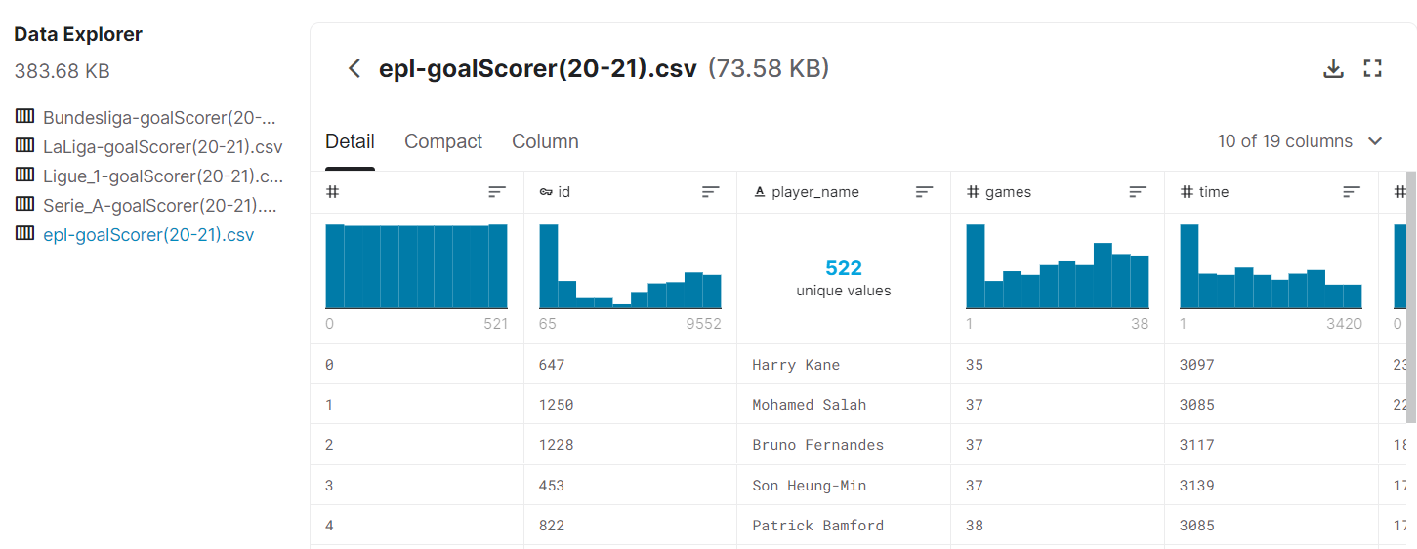
Di halaman data explorer, pilih "epl-goalScorer (20-21).csv"
Unduh data dengan mengklik tombol unduh di bagian kanan dan simpan di folder kerja Anda.
DTS 2023
DTS 2023
#Jadijagoandigital

Slide 13
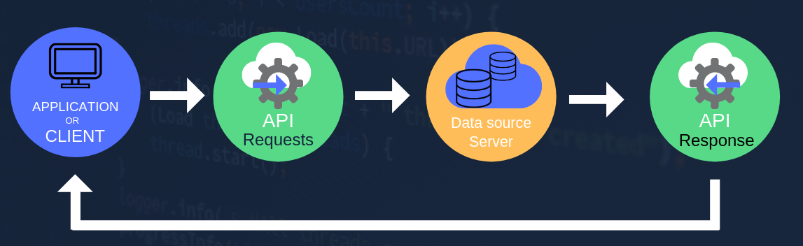
Pengambilan Data Melalui API
Pengertian application programming interface (API).
Sekumpulan aturan yang didefinisikan untuk memfasilitasi proses komunikasi antar komputer atau program aplikasi.
API berfungsi sebagai perantara antara program aplikasi dengan sebuah web server yang memungkinkan transfer data diantara kedua pihak yang berkomunikasi.
DTS 2023
DTS 2023

Slide 14
Pengambilan Data Melalui API
Data dapat diambil melalui application programming interface (API).
API disediakan oleh beberapa layanan data seperti Kaggle.
API token/key (mungkin) diperlukan untuk mengakses data via API.
Proses pembuatan API token/key (jika perlu) dirinci di dokumentasi masing-masing layanan.
Buat API token/key di situs layanan data
Akses layanan data dengan API call
Cari dataset yang diperlukan
Muat (load) dataset ke modul pengolah data
DTS 2023
DTS 2023
#Jadijagoandigital

Slide 15

Pengambilan Data dari Kaggle Melalui API (1/6)
Jalankan Jupyter Notebook di folder kerja Anda, lalu buka atau buat satu skrip baru (Python 3).
Instal kaggle library (mis: dengan pip)
DTS 2023
DTS 2023
#Jadijagoandigital

Slide 16
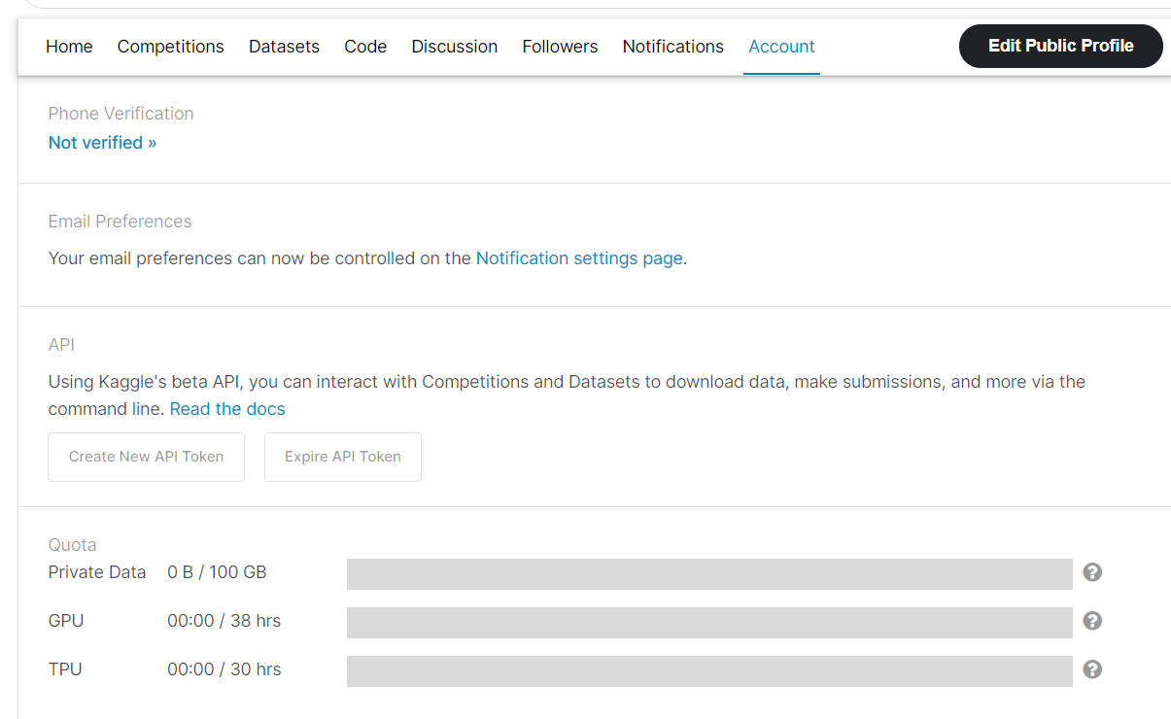
Pengambilan Data dari Kaggle Melalui API (2/6)
Login ke Kaggle, klik foto profil Anda (di kanan atas), kemudian klik 'Your Profile' untuk membuka halaman profil Anda.
Pada halaman profil Anda, klik tab 'Account'. Geser ke bawah sedikit, dan Anda akan menemukan tombol 'Create New API Token'
DTS 2023
DTS 2023
#Jadijagoandigital

Slide 17
Pengambilan Data dari Kaggle Melalui API (3/6)
Klik 'Create New API Token'. Jika tombol tidak berfungsi, klik 'Expire API Token' lebih dahulu.
Browser akan mengunduh file kaggle.json ke folder unduhan (Downloads) Anda.
Kaggle API secara default mengasumsikan bahwa file kaggle.json tersebut berada di dalam folder:
~/.kaggle/ (Linux/Mac) atau C:\Users\<Windows-username>\.kaggle\ (Windows)
Jika folder tersebut belum ada, buat dulu dengan perintah mkdir di shell/command line.
Pindahkan file kaggle.json ke folder tersebut (menggunakan File/Windows Explorer atau melalui perintah mv atau move di shell)
DTS 2023
DTS 2023
#Jadijagoandigital

Slide 18
Pengambilan Data dari Kaggle Melalui API (4/6)
Kaggle API memiliki empat perintah
kaggle competitions {list, files, download, submit, submissions, leaderboard}
kaggle datasets {list, files, download, create, version, init}
kaggle kernels {list, init, push, pull, output, status}
kaggle config {view, set, unset}
Dokumentasi Kaggle API dapat dilihat di https://github.com/Kaggle/kaggle-api
Untuk keperluan modul ini, kita hanya menggunakan perintah kaggle datasets
DTS 2023
DTS 2023
#Jadijagoandigital

Slide 19
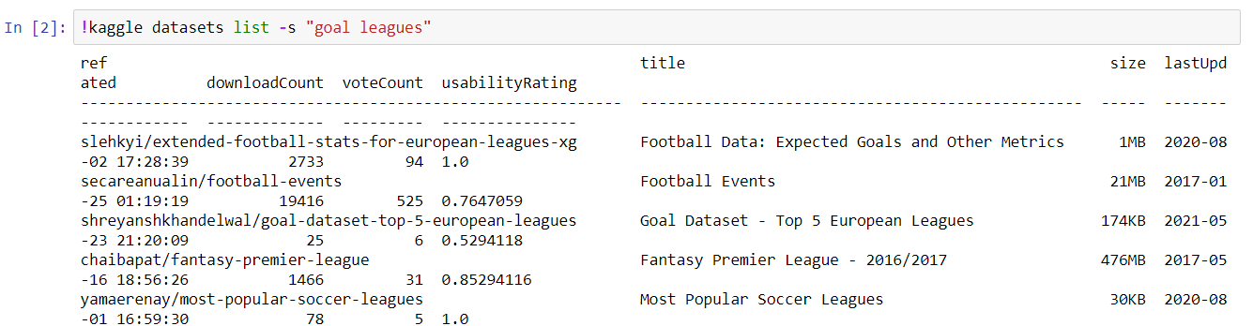
Pengambilan Data dari Kaggle Melalui API (5/6)
Untuk melakukan pencarian dataset: kaggle datasets list -s <keyword>
Jika terjadi masalah gagal akses, dsb., bisa dicoba dengan membuat ulang API Token.
Nama dataset berada di kolom ref pada tabel output pencarian. Misalnya kita ingin mengunduh "Goal Dataset – Top 5 European Leagues, maka nama dataset adalah: shreyanshkhandelwal/goal-dataset-top-5-european-leagues.
DTS 2023
DTS 2023
#Jadijagoandigital

Slide 20
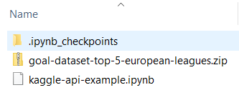
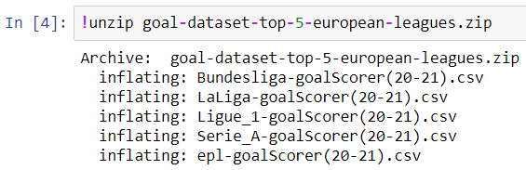
Pengambilan Data dari Kaggle Melalui API (6/6)
Unduh dataset yang diinginkan dengan perintah kaggle datasets download
Dataset akan terunduh di folder aktif dalam bentuk file terkompresi zip.
Selanjutnya, kita ekstraksi dataset tersebut dengan perintah unzip, dan dataset berupa berkas-berkas csv siap digunakan.
Berkas csv dapat langsung dimuat ke Pandas DataFrame
DTS 2023
DTS 2023
#Jadijagoandigital

Slide 21
Pengambilan Data Melalui API
Kaggle dan beberapa layanan data lainnya menyediakan akses melalui API.
Langkah-langkah mengakses API biasanya melalui proses pembuatan API token/API key yang dirinci di dokumentasi masing-masing layanan.
Selain API, teknik pengambilan data yang bersifat lanjut mencakup web scraping serta akses data langsung dari basis data relasional.
DTS 2023
DTS 2023
#Jadijagoandigital

Slide 22
Pengambilan Data Menggunakan Web Scraping
Web scraping = mengekstraksi data secara langsung dari suatu halaman web.
Langkah-langkah umum (contoh detil dapat dilihat di https://realpython.com/beautiful-soup-web-scraper-python/)
Tentukan URL halaman web (HTML) yang akan di-scrape.
Gunakan fungsi requests.get untuk mengakses URL tersebut. Teks HTML akan tersimpan pada atribut text dari object yang dikembalikan requests.get.
Lakukan parsing pada HTML dengan library beautifulsoup untuk memperoleh tabel data yang diinginkan (dengan mengekstraksi elemen-elemen HTML yang relevan).
DTS 2023
DTS 2023
#Jadijagoandigital

Slide 23
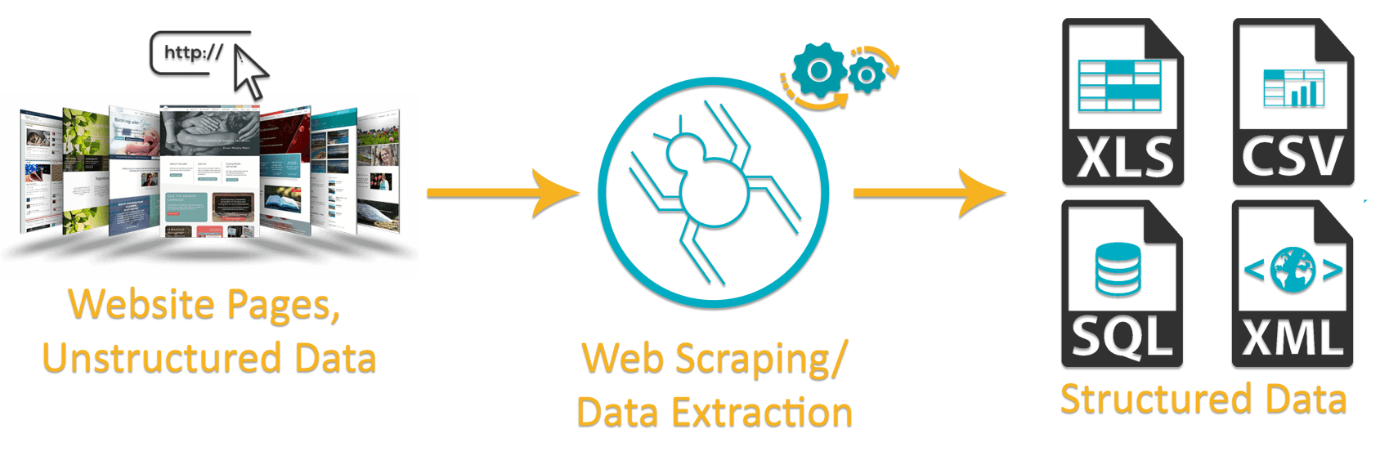
Pengambilan Data Menggunakan Web Scraping
DTS 2023
DTS 2023
#Jadijagoandigital

Slide 24
Pengambilan Data dari Relasional DBMS
Data juga dapat bersumber dari basis data relasional DBMS (RDBMS) organisasi.
Langkah-langkah umum:
Import pandas
Import library penghubung RDB, misal: mysql.connector untuk MySQL
Gunakan method connect dari penghubung RDB untuk membuka koneksi ke RDB.
Siapkan SQL query dalam string.
Gunakan pandas.read_sql dengan argument string SQL query dan koneksi RDB untuk mengeksekusi SQL dan memuat hasilnya ke dalam DataFrame.
Tutup koneksi.
Proses antara membuka hingga menutup koneksi biasanya ditaruh dalam blok try-except
Pembukaan koneksi membutuhkan kredensial (username, password) ke RDBMS yang di-hardcode secara langsung. Ini dapat disembunyikan dengan teknik pengamanan yang tidak dibahas di sini.
Contoh singkat dapat dilihat di: https://medium.com/analytics-vidhya/importing-data-from-a-mysql-database-into-pandas-data-frame-a06e392d27d7
DTS 2023
DTS 2023
#Jadijagoandigital

Slide 25
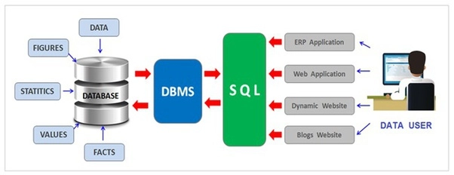
Pengambilan Data dari Relasional DBMS
DTS 2023
DTS 2023
#Jadijagoandigital

Slide 26
Pengambilan Data dari Relasional DBMS
Jenis-jenis Integritas data yang menjadi batasan (constraint) sebuah database dapat dikelompokkan menjadi:
Integritas Entity: Kunci utama dari entitas tidak boleh bernilai null.
Integritas Domain: Nilai setiap fitur (variabel, atribut) entitas harus berasal dari sebuah domain tertentu.
Integritas Referential: Nilai kunci utama (primary key) sebuah tabel entitas berasal dari nilai kunci utama tabel lain yang menjadi referensi (foreign key).
Integritas User-defined: Aturan dan batasan mengenai entitas dibuat oleh pengelola (admin) database untuk menyesuaikan dengan kebutuhan atau penggunaan database.
DTS 2023
DTS 2023
#Jadijagoandigital

Slide 27
C. Mengintegrasikan Data
Integrasi data adalah proses menggabungkan atau mengkombinasikan dua atau lebih set data yang berasal dari sumber yang berbeda ke dalam suatu penyimpanan seperti data warehouse.
Salah satu manfaat yang didapatkan dengan melakukan integrasi data adalah terhindar dari duplikat data.
Jika terdapat duplikat data maka akan mengganggu proses selanjutnya yang hendak dilakukan seperti analisis data karena nilai yang diperoleh bisa tidak konsisten
Proses integrasi data diimplementasikan kedalam proses ETL (Extract, Transform, Load) atau ELT (Extract, Load, Transform).
Pemilihan ETL atau ELT tergantung kepada tujuan data science.
DTS 2023
DTS 2023
#Jadijagoandigital

Slide 28
C. Mengintegrasikan Data
Beberapa kendala dari proses integrasi data adalah:
Volume data yang besar
Keragaman format fitur data
Data dari berbagai sumber seringkali memiliki kualitas yang berbeda
Adanya keterlambatan dari ketersediaan data dari sumber yang berbeda
Hasil pengumpulan data dari beberapa sumberdata mengandung duplikasi data.
Automasi proses integrasi membutuhkan sejumlah tools.
DTS 2023
DTS 2023
#Jadijagoandigital

Slide 29
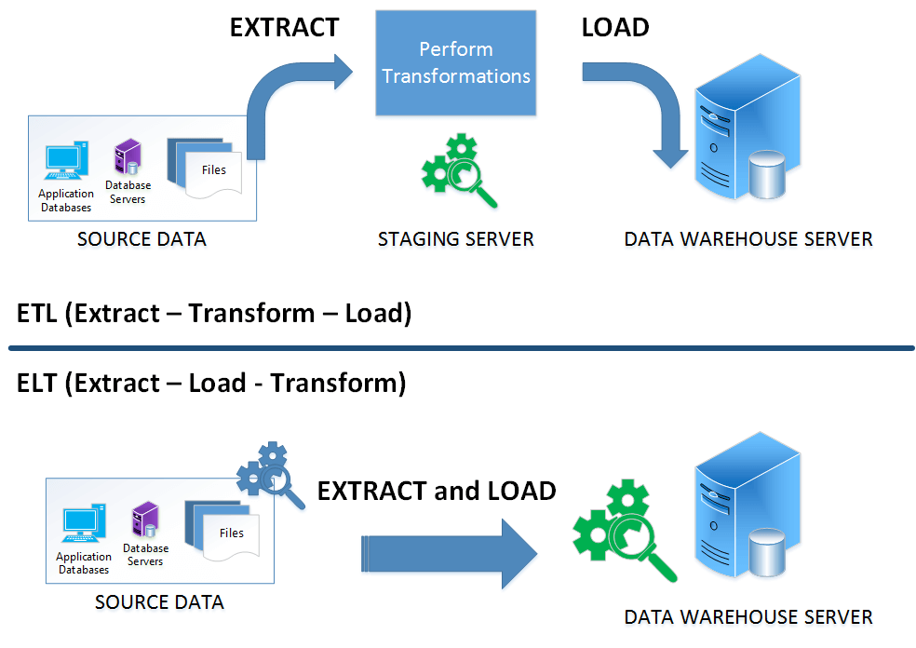
C. Mengintegrasikan Data
DTS 2023
DTS 2023
#Jadijagoandigital

Slide 30
Rangkuman
Unit Kompetensi mengumpulkan data, berhubungan dengan pengetahuan, keterampilan dan sikap kerja yang dibutuhkan dalam mengumpulkan data untuk data science, mempunyai tiga elemen kompetensi yaitu: Menentukan kebutuhan data, mengambil data dan mengintegrasikan data.
Menentukan kebutuhan data adalah proses mengidentifikasi dan mendokumentasikan data yang dibutuhkan oleh user dalam sebuah database untuk memenuhi kebutuhan informasi saat ini dan masa yang akan dating
Mengambil data adalah proses pengumpulan, manipulasi dan pemrosesan data berdasarkan data yang dikumpulkan agar dapat digunakan untuk mencapai tujuan tertentu.
Mengintegrasikan data adalah proses menggabungkan atau mengkombinasikan dua atau lebih set data yang berasal dari sumber yang berbeda ke dalam suatu penyimpanan seperti data warehouse
DTS 2023
#Jadijagoandigital

Slide 31
Latihan Praktek: Menentukan Kebutuhan Data
Tugas
Andaikan Anda diminta untuk memprediksi sebuah transaksi keuangan yang menggunakan Kartu Kredit kedalam kategori transaksi legal atau fraud.
Jelaskan variabel/atribut/fitur apa saja yang harus Anda kumpulkan yang terkait dengan:
Identitas Pemegang Kartu Kredit
Identitas Kartu Kredit yang digunakan
Tempat melakukan transaksi Kartu Kredit
Barang/layanan yang dibeli menggunakan Kartu Kredit
Tempat/alamat terjadinya transaksi
Waktu dilakukannya transaksi
DTS 2023
#Jadijagoandigital

Slide 32
Latihan Praktek: Mengumpulkan Data
Tugas:
Unduhlah file Bank Marketing dataset di link:UCI Marketing Repository https://archive.ics.uci.edu/ml/datasets/bank+marketing
Klik link: Data Folder
Unduh file: bank.xip dan tempatkan pada sebuah direktori komputer Anda.
Bukalah file bank.xip
Unggahlah file: bank-full.csv ke dalam direktori RapidMiner.
Apakah data yang diunduh dapat dipergunakan untuk menyelesaikan tujuan teknis: klasifikasi atau regresi? Jelaskan jawaban Anda.
Apakah ada fitur yang nilainya bukan numerik?
Teknik apa yang harus dilakukan untuk merubah nilai fitur yang bukan numerik menjadi numerik?
DTS 2023
#Jadijagoandigital

Slide 33
Latihan Praktek ke-1: Mengintegrasikan Data
Diberikan dua buah file data:
File pertama: bank-1.csv
File kedua: bank-2.csv
Periksa format fitur kedua file tersebut.
Apabila ada fitur didalam kedua file memiliki format data yang berbeda maka samakan format fitur kedua file tersebut
Tugas:
Samakan format fitur bank-1.csv dengan bank-2.csv
Gabungkan file hasil penyamaan format fitur diatas kedalam sebuah file bank-3.csv.
Unggahlah file hasil proses integrasi diatas ke dalam RapidMiner.
DTS 2023
#Jadijagoandigital

Slide 34
Latihan Praktek ke-2: Mengintegrasikan Data
Diberikan dua buah file data:
File pertama: bank-4.csv (memiliki fitur target)
File kedua: bank-5.csv (tidak memiliki fitur target)
Tugas:
Gabungkan kedua file tersebut menggunakan RapidMiner
DTS 2023
#Jadijagoandigital

Slide 35
Referensi
Dokumen silabus VSGA Associate Data Analyst, Kementerian Komunikasi dan Informatika, 2023
Standard Kompetensi Kerja Nasional Indonesia No 299 Tahun 2020 Bidang Keahlian Artificial Intelligence sub bidang Data science: https://skkni.kemnaker.go.id/tentang-skkni/dokumen
Standard Kompetensi Kerja Nasional Indonesia No 282 Tahun 2016 Bidang Software Development sub bidang Pemrograman : https://skkni.kemnaker.go.id/tentang-skkni/dokumen
Joel Grus, “Data Science from Scratch: First Principles with Python”, 2nd Edition, O’Reilly 2019
J.62DMI00.004.1, unit Kompetensi Mengumpulkan Data
https://github.com/kevinadhiguna/dqlab-career-track
DTS 2023
DTS 2023
#Jadijagoandigital

Slide 36
Tools yang Digunakan
RapidMiner Studio Educational 09.10.011
DTS 2023
#Jadijagoandigital

Slide 37
Team Teaching
DTS 2023
#Jadijagoandigital

Slide 38

Terima Kasih
#Jadijagoandigital

